Slide 1
Муниципальное бюджетное образовательное учреждение дополнительного образования
«Центр дополнительного образования для детей»
Обновление содержания дополнительного образования детей Первомайского района в рамках Федерального проекта
«Успех каждого ребенка»

Slide 4
Актуальность исследований
использование результатов международных исследований для реформирования системы образования ввиду высокого научного и технического качества проводимых исследований;
возможность оценить качество образования в сравнении с другими странами;
качественное совершенствование национальных исследований в области образования;
отработка новых методик и технологий в области оценки качества образования.

Slide 5
НОРМАТИВНЫЕ ПРАВОВЫЕ АКТЫ
1. Распоряжение Минпросвещения России от 17.12.2020 № Р-136 «Об утверждении методических рекомендаций по приобретению средств обучения и воспитания в целях создания новых мест в образовательных организациях различных типов для реализации дополнительных общеразвивающих программ всех направленностей в рамках реализации региональных проектов, обеспечивающих достижение целей, показателей и результатов федерального проекта «Успех каждого ребенка» национального проекта «Образование» …»
2. Распоряжение Минпросвещения России от 03.02.2020 № Р-9 «О внесении изменений в методические рекомендации по приобретению средств обучения и воспитания в целях создания новых мест в образовательных организациях различных типов …»
3. Распоряжение Минпросвещения России от 10.11.2020 № Р-141 «О внесении изменений в методические рекомендации по приобретению средств обучения и воспитания в целях создания новых мест в образовательных организациях различных типов …»
Notes:
На уровне Министерства просвещения

Slide 6
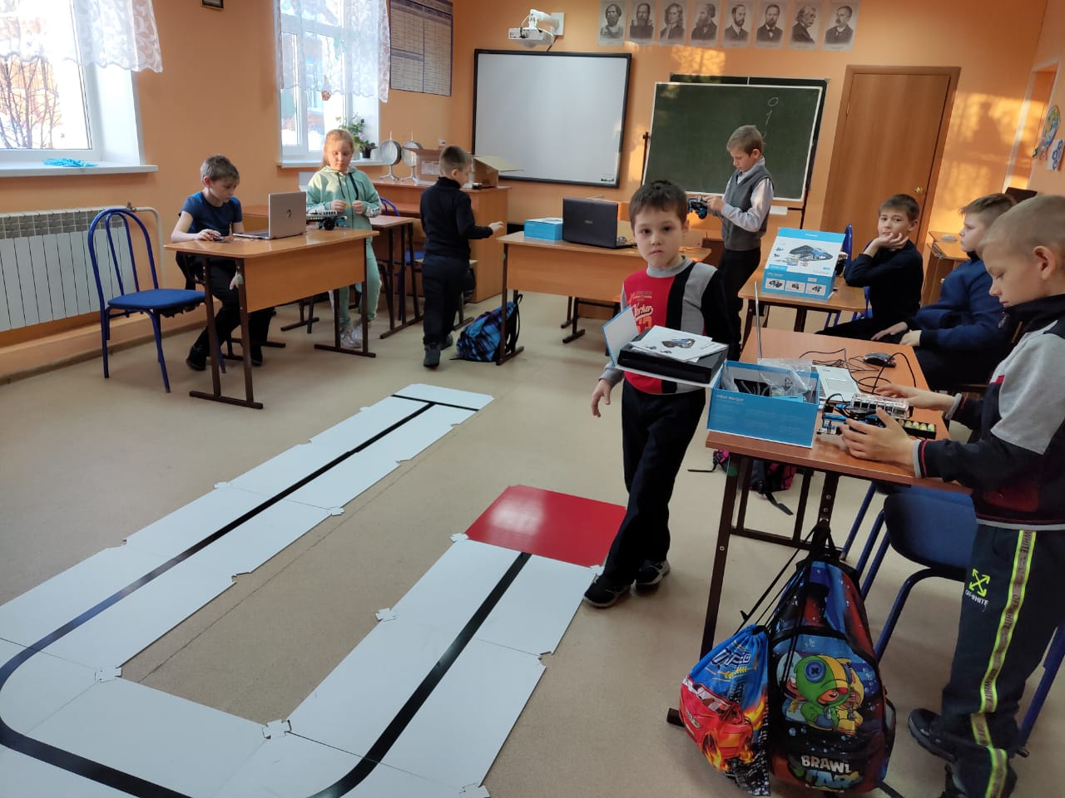
РОБОТОТЕХНИКА
(мобильные педагоги дополнительного образования
Горбунов С.В. и Федоринов С.В.)

Slide 7
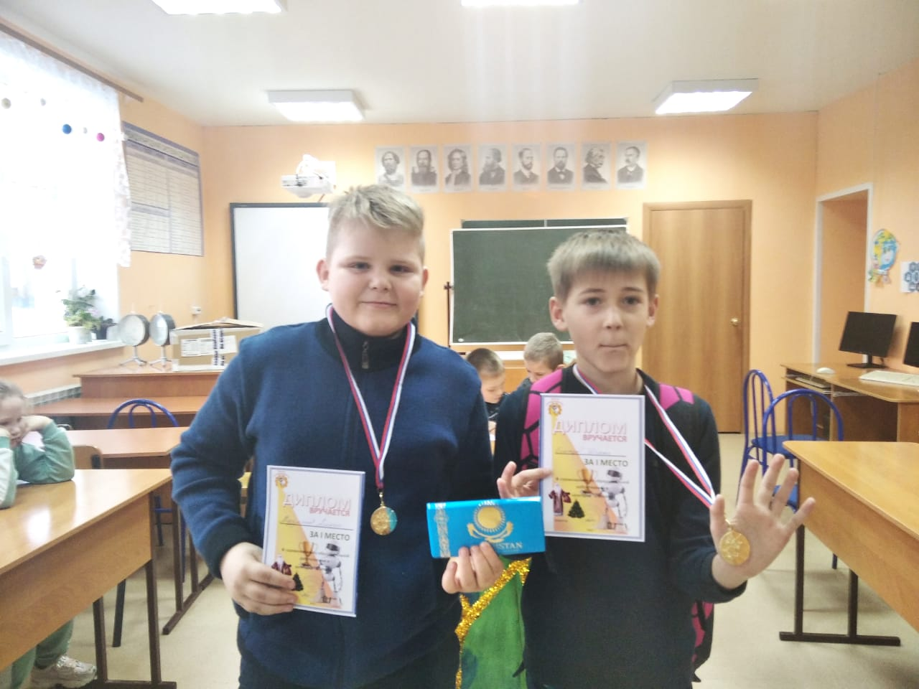

Slide 8
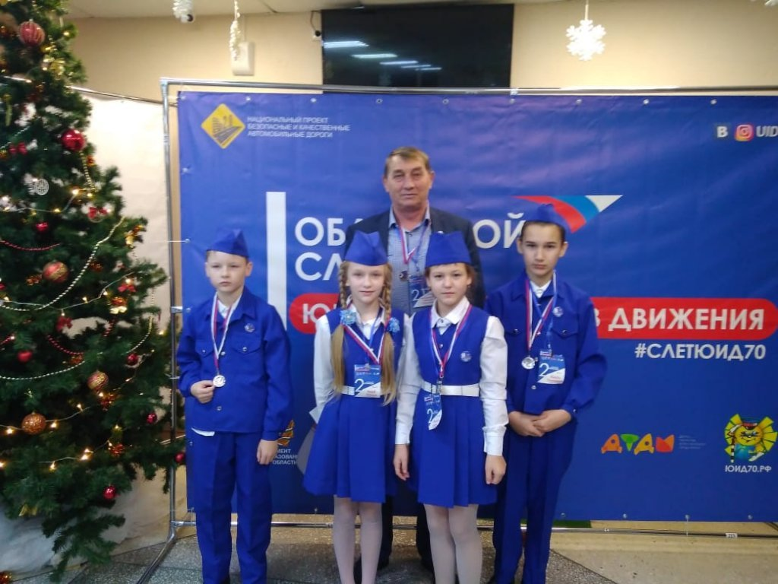
Программа « ЮИД»
(педагог Бочарников Н.С.)

Slide 9
Создание новых мест в дополнительном образовании 2020 г.
75 новых мест
3 программы
Техническая направленность
1 252 366 руб.
Социально-гуманитарная
направленность

Slide 10
Создание новых мест в дополнительном образовании 2021 г.
Естественнонаучная направленность
Техническая направленность
177 новых места
8 программ
1 934 943 руб.
Социально-гуманитарная
направленность
Художественная направленность

Slide 11
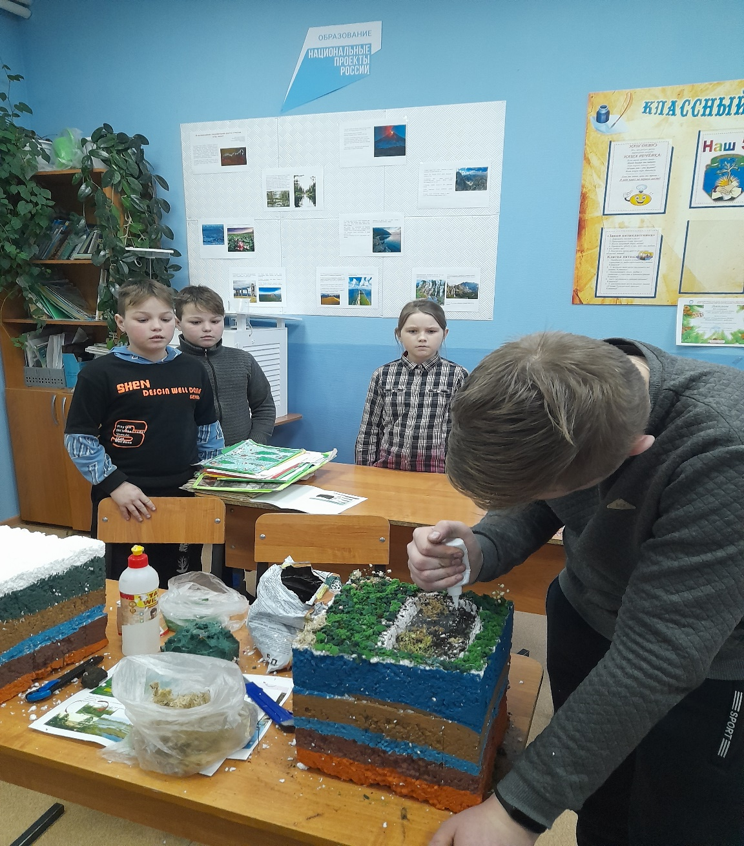
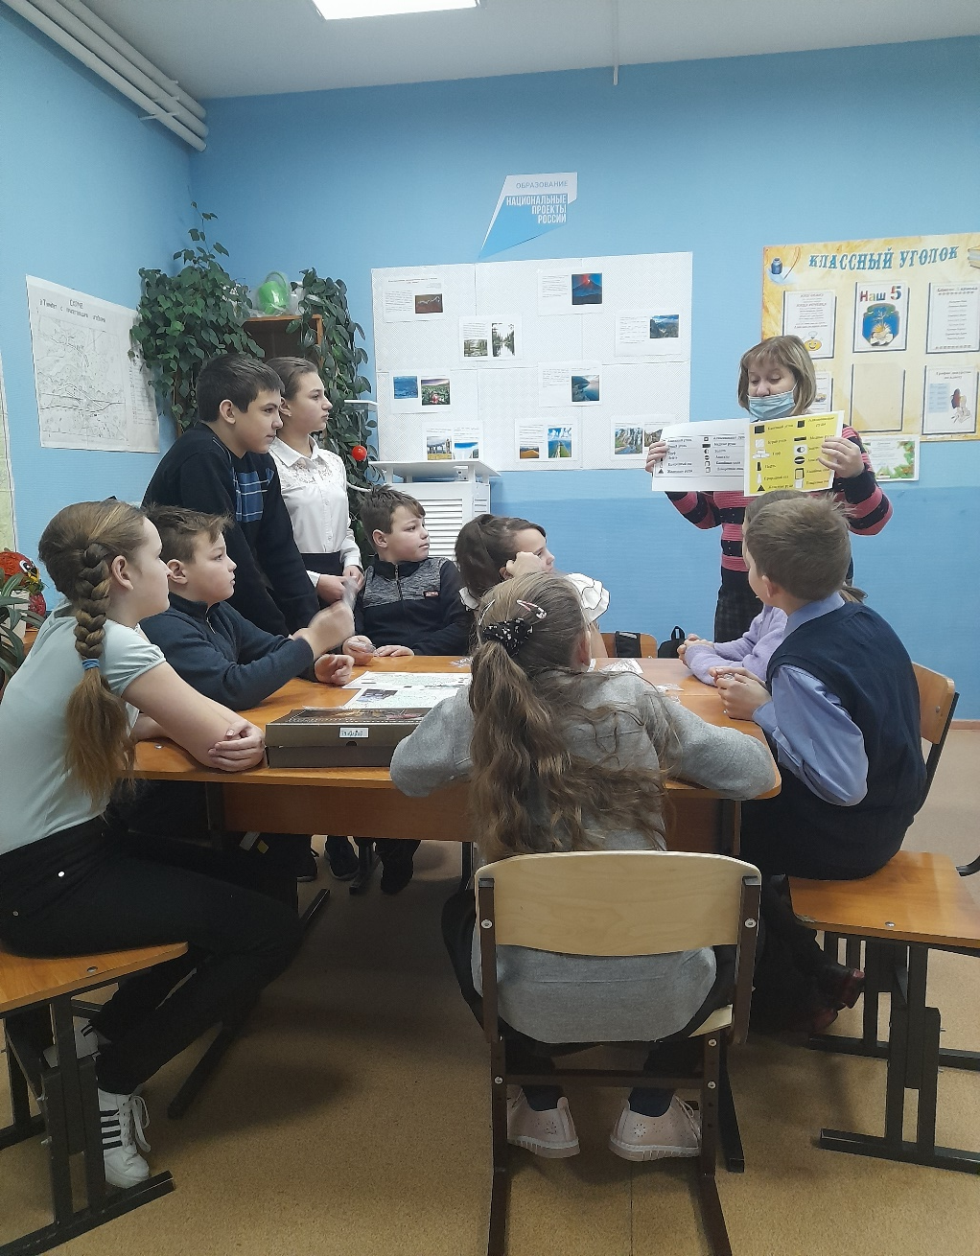
Естественнонаучная направленность
( педагоги Гоголинская Ж.Н., Мезенцева т.И.,Заскалкина О.В.,
Керб А.В., Кайбазакова А.П.)

Slide 12
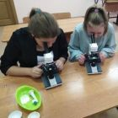
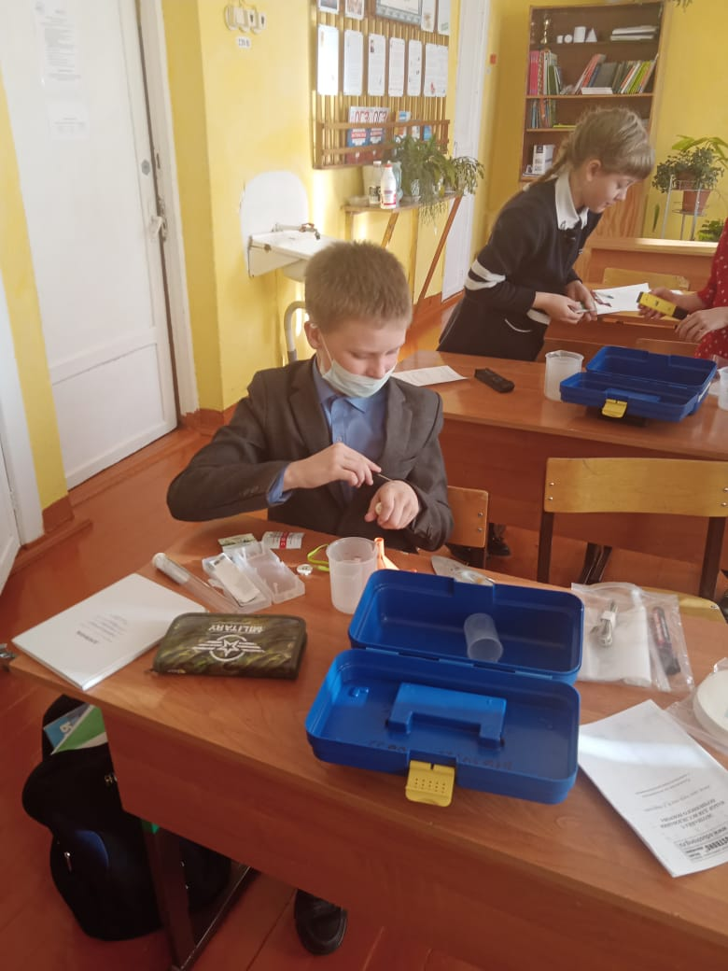
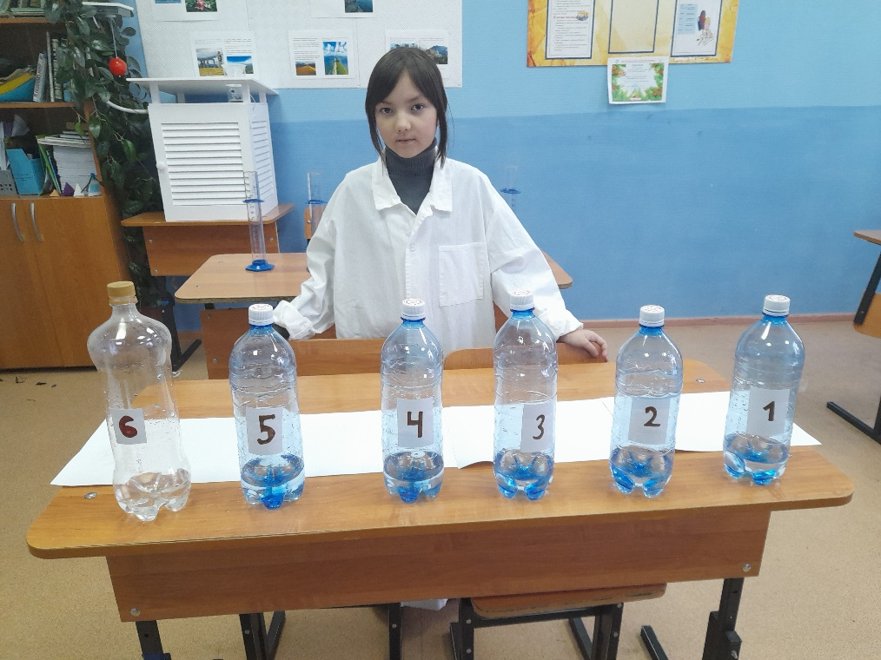

Slide 13
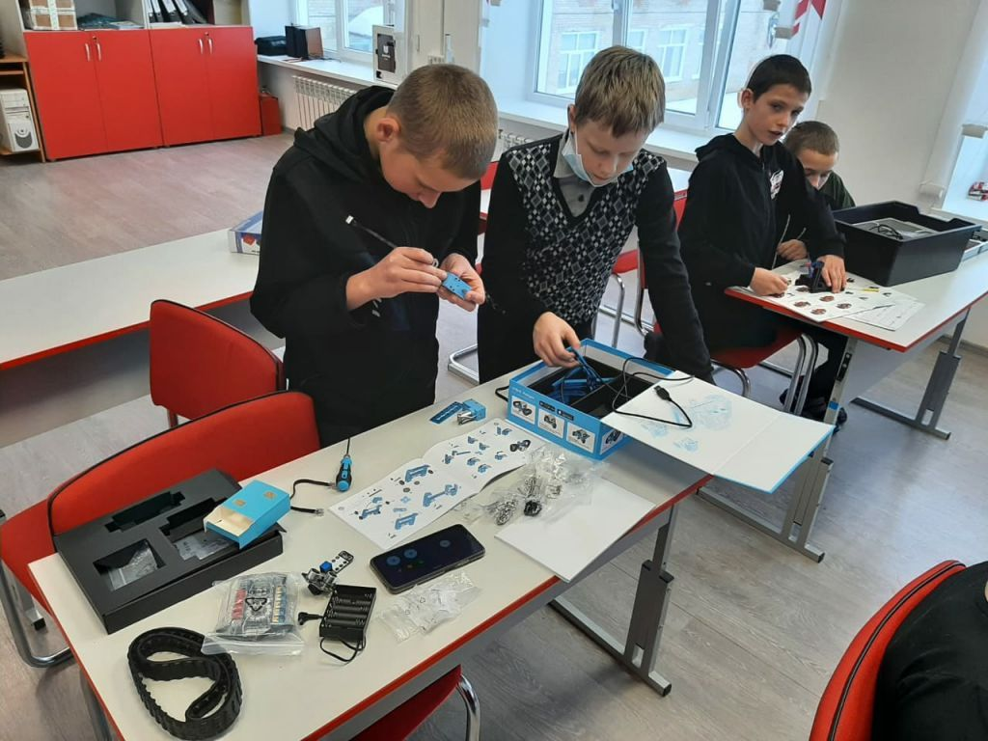
« Робототехника»
(педагог Гайфуллин Д.Р.)

Slide 14
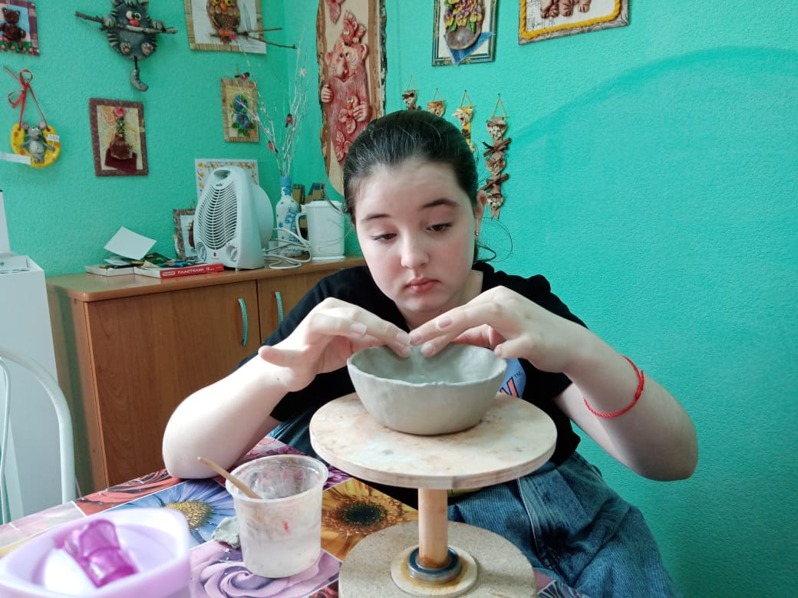
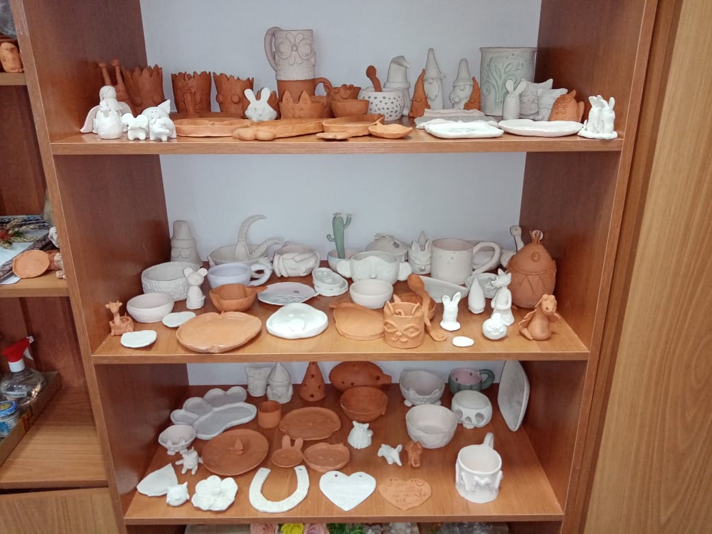
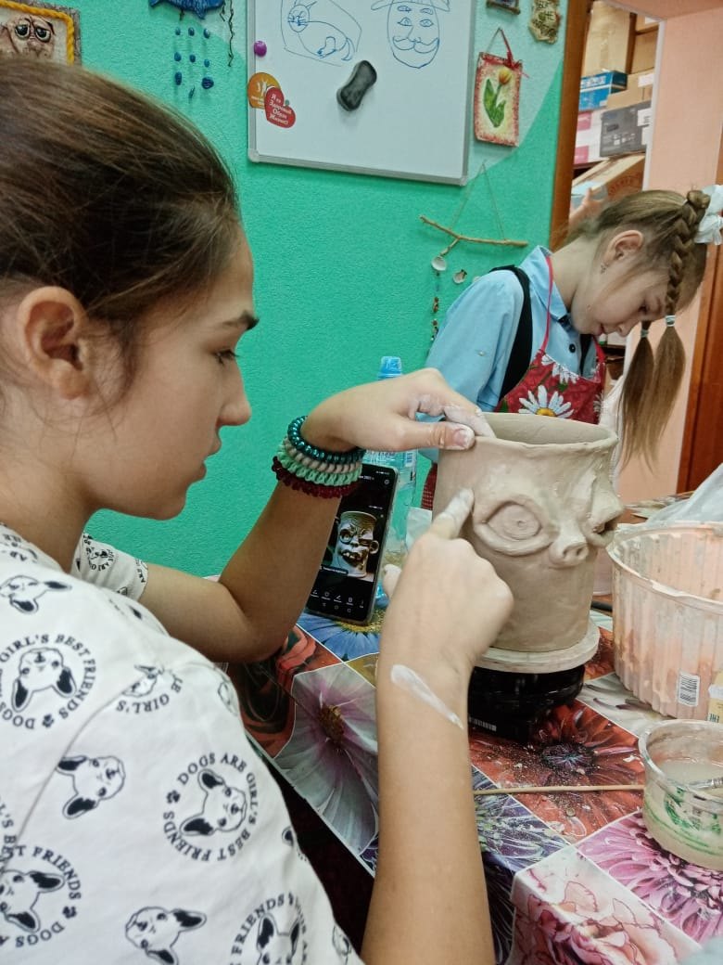
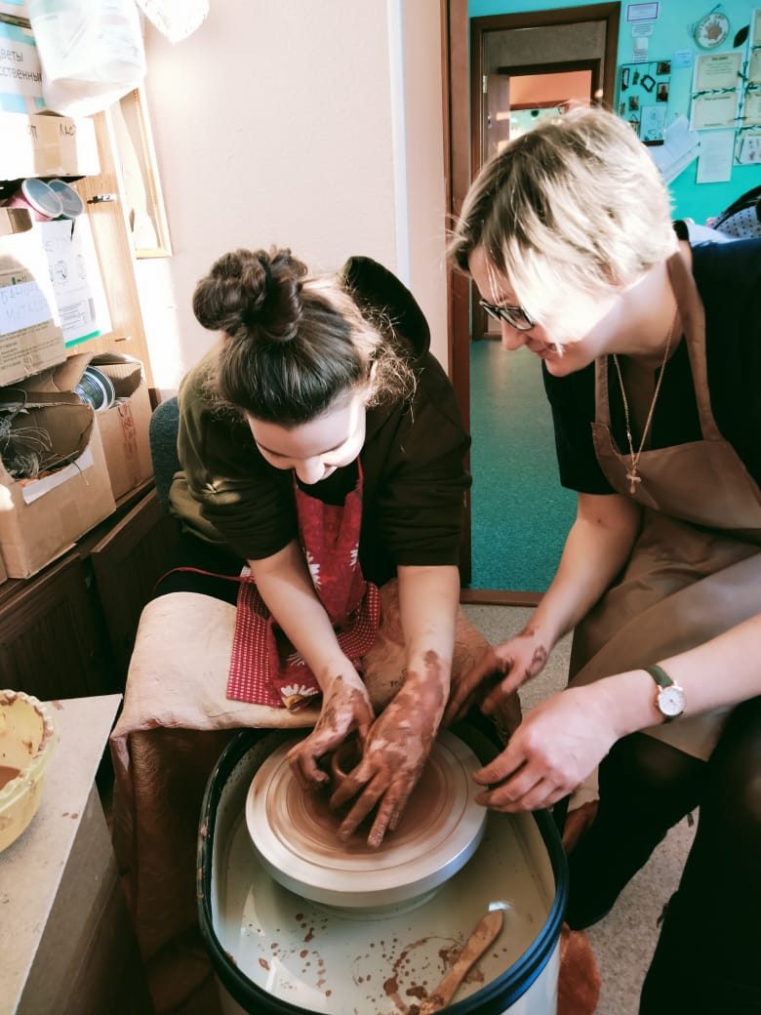
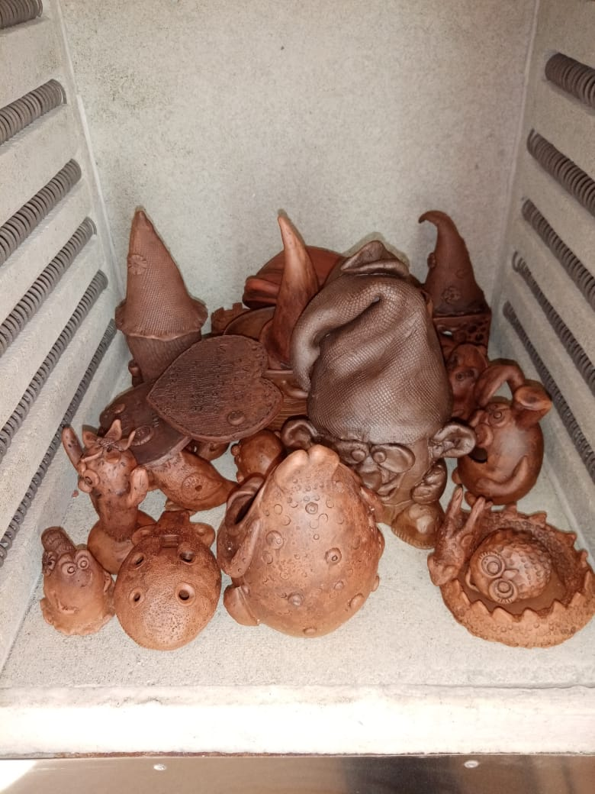
« Арт-керамика» (педагог Киселева А.А.)

Slide 15
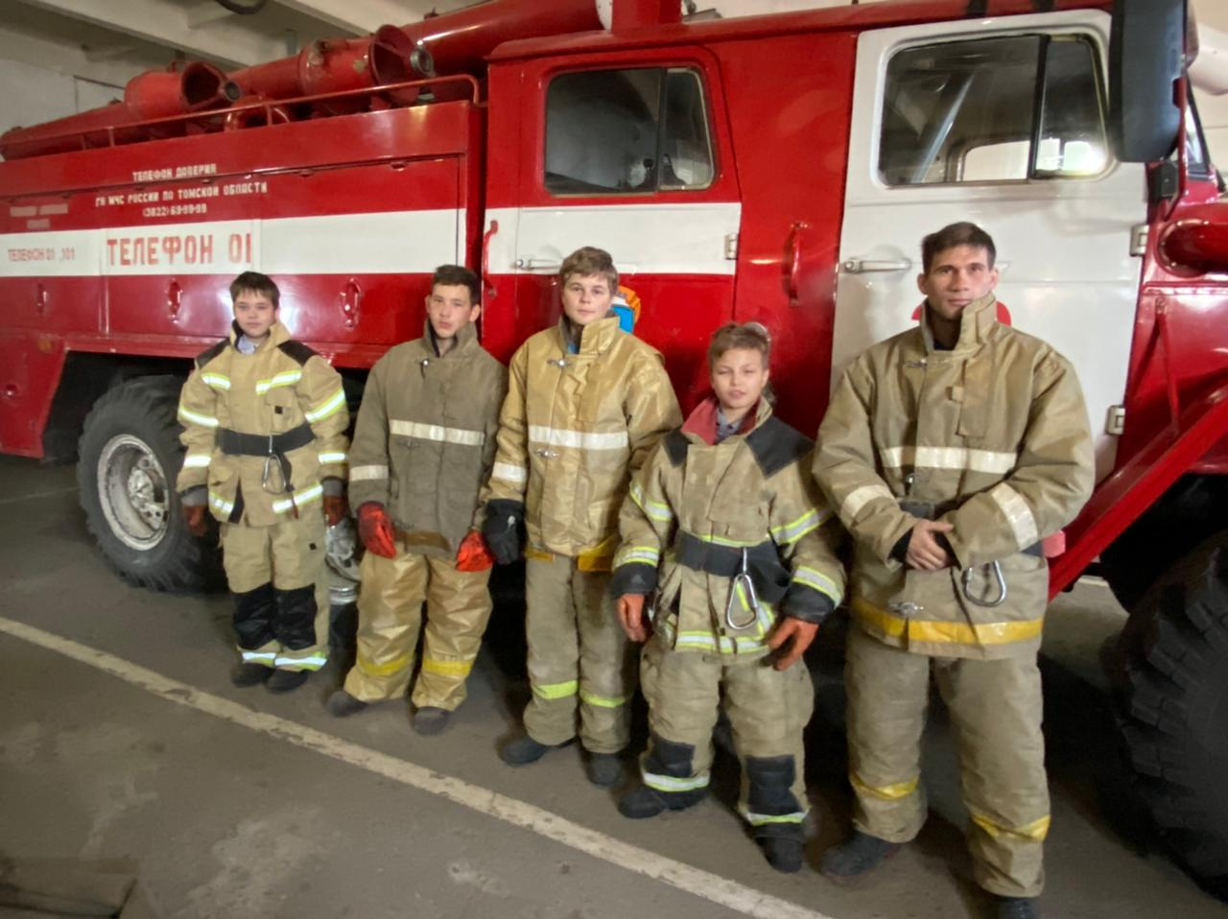
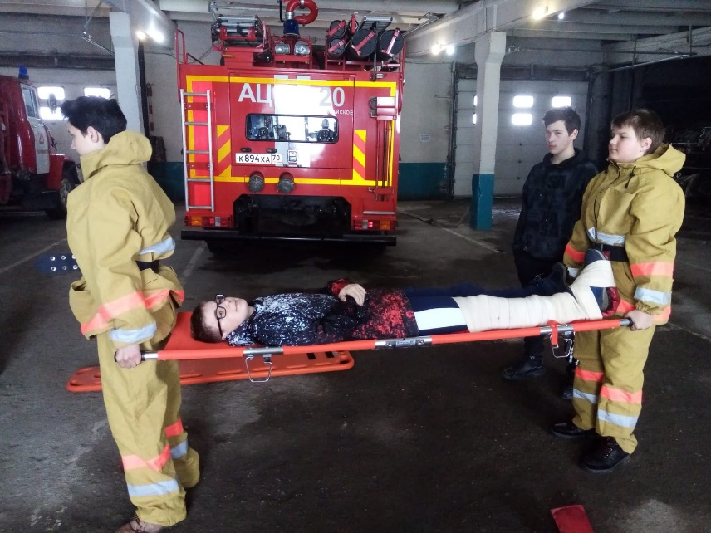
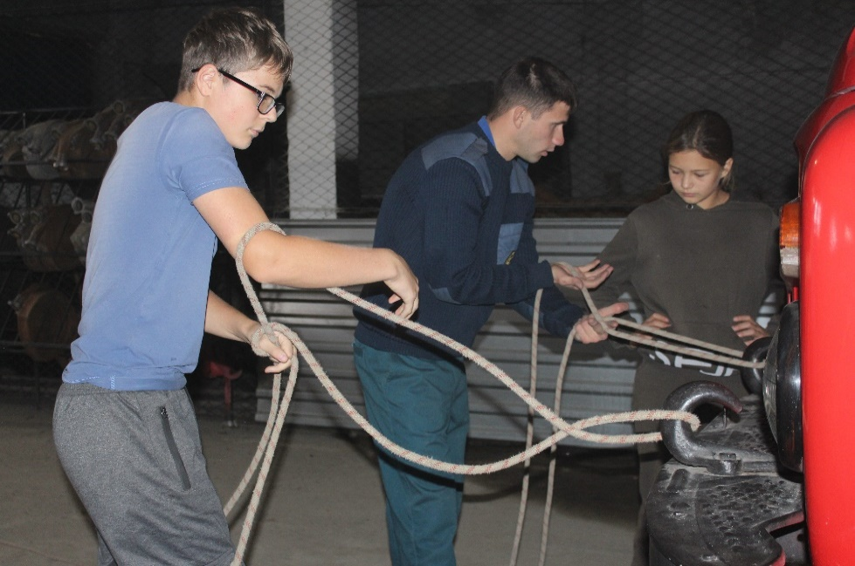
« Дружина юных пожарных «Смена»
(педагог Гавриленко Р.В.)

Slide 16
Создание новых мест в дополнительном образовании
МБОУ «ЦДОД»
-11. МБОУ ДО «ЦДОД»У ДО «-
-- МБОУ СОШ пос.Новый
-МБОУ Торбеевская ООШ
2. МБОУ Куяновская СОШ
3. МАОУ Улу-Юльская СОШ
МБОУ Березовская СОШ
МБОУ Куяновская СОШ
МБОУ Беляйская ООШ
МБОУ Туендатская СОШ
МАОУ Сергеевская СОШ
11. МБОУ ДО «ЦДОД»
2. МБОУ Березовская
СОШ
1 МБОУ ДО «ЦДОД»
Техническая направленность
Естественнонаучная направленность
Социально-гуманитарная направленность
Художественная направленность
ИТОГО:
252 новых места
11 программ
3 187 309 рублей

Slide 17
Финансовое обеспечение реализации проекта
«Успех каждого ребенка»
МБОУ Березовская СОШ (2)-437 712,66
МБОУ Куяновская СОШ(2)-294 620,75
МБОУ Беляйская ООШ- 181 085,36
МАОУ Сергеевская СОШ-196 800,67
МАОУ Туендатская ООШ- 168 999,50
МАОУ Улу-Юльская СОШ- 219 873,35
МБОУ ДО «ЦДОД»(4) – 1 676 594,6

Slide 18
№ | Формат, название и уровень мероприятия (региональный, региональный этап всероссийского, всероссийский, международный) в котором приняли участие обучающиеся по ДООП на новых местах (не менее 5 от каждого муниципалитета) | Количество обучающихся принявших участие в мероприятии (занимающихся по программам на новых местах) | Ссылка на информацию об участии в мероприятии на официальных сайтах в сети Интернет | Ссылка на информацию о проведенном мероприятии в социальных сетях
1 | 2 | 3 | 4 | 5
1 | Всероссийском конкурсе юношеских исследовательских работ им. В. И. Вернадского | 1 | https://uzen.tomschool.ru/site/pub?id=75
2 | VI открытый дистанционный региональный ученический конкурс «Моя малая родина - Сибирь» - 2021. | 1 | https://ocdo.tomsk.gov.ru/news/front/view/id/80749
3 | региональный этап Российского национального юниорского конкурса водного конкурса | 1 | https://eco-project.org/water-prize/
4 | Региональный конкурс "Школа юного исследователя: биошкола" | 2 |  | https://kuyanovo.tomschool.ru/site/pub?id=46
5 | Региональный фестиваль НТИ. Квантобокс "Технет" | 14 | http://colabfest.ru/kvantobox
6 | Областной конкурс "Эко елка" номинация "Техно-елка" | 4 |  | https://ulu-ul.tomschool.ru/site/pub?id=82
7 | Кубок Губернатора по робототехнике

Slide 19
Задачи :
Обеспечить эффективное использование оборудования в целях организации образовательного процесса, проектно-исследовательской деятельности.
Повысить активность участия обучающихся в конференциях, конкурсах, профильных сменах.
3. Активизировать деятельность ОО по
обеспечению информационной открытости
реализации проекта «Успех каждого ребенка»
(создание новых мест в дополнительном образовании):
СМИ, сайты, соцсети, стендовая информация .
4. Принять меры по участию педагогов
дополнительного образования, реализующих программы
на новых местах ДОД, в региональных, всероссийских
и международных мероприятиях по развитию профессионального мастерства (конкурсы профессионального мастерства, представление педагогического опыта)

Slide 20
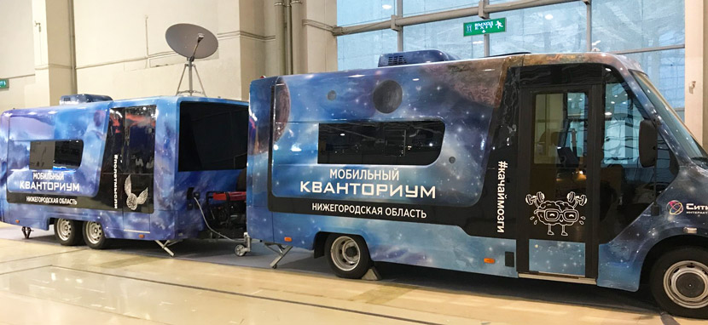
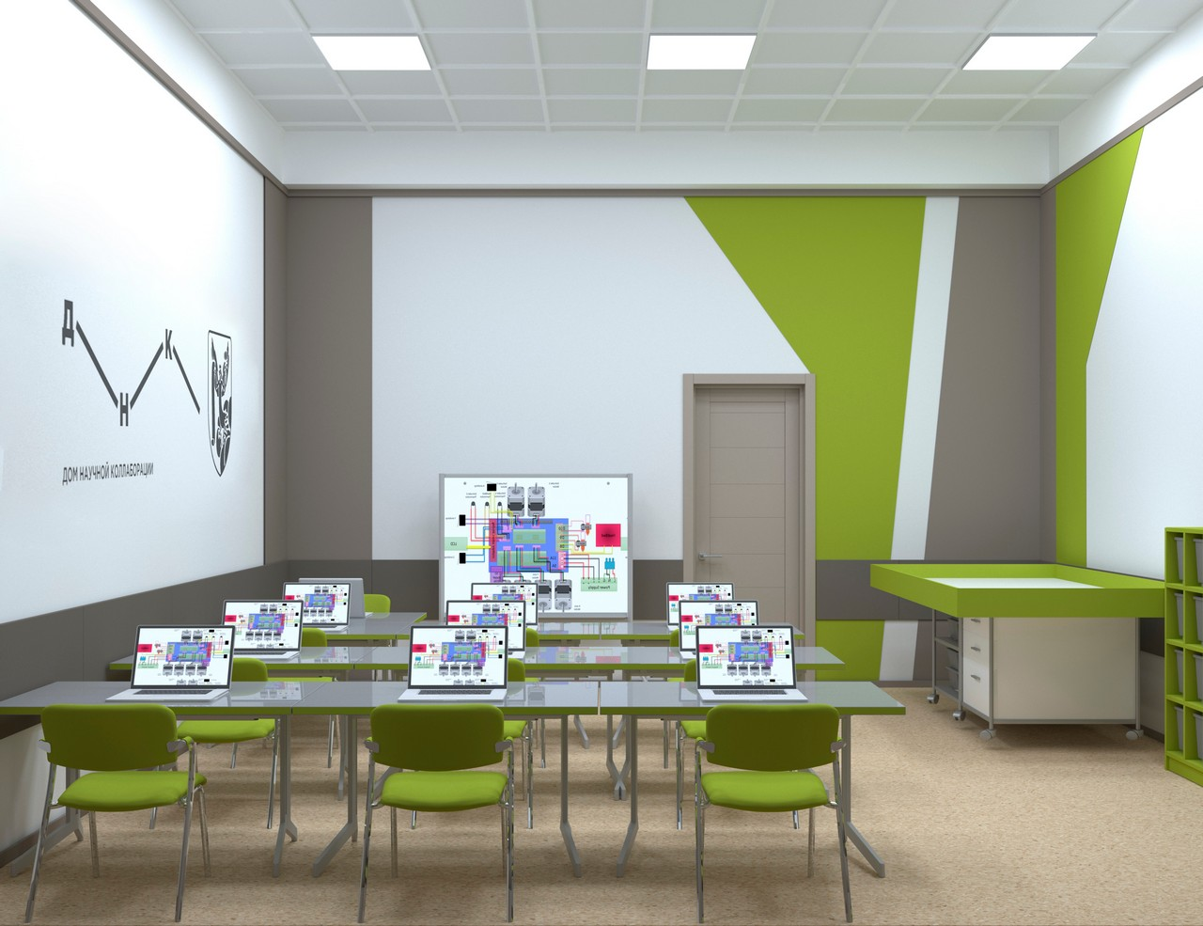
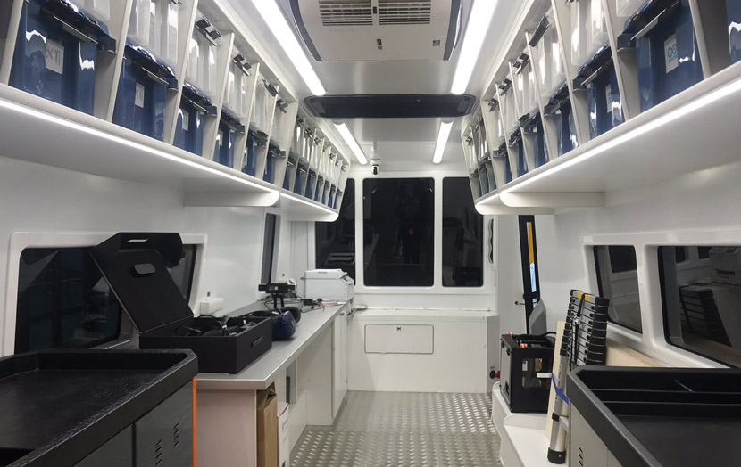
Руководитель регионального проекта - Балина Л.В.,
министр общего и профессионального образования Ростовской области

